Slide 1
Конкуренция и её роль в экономике
ЛИЦЕЙ ИВАЦЕВИЧСКОГО РАЙОНА
ОБЩЕСТВОВЕДЕНИЕ (ПОВЫШЕННЫЙ УРОВЕНЬ). 10 КЛАСС
СИТНИК П.В.
2021

Slide 2
План
Понятие конкуренции
Виды конкуренции

Slide 3
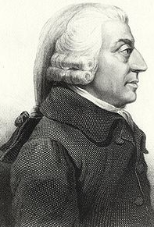
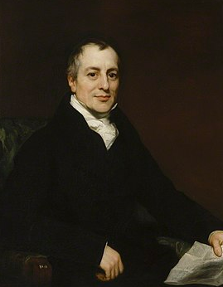
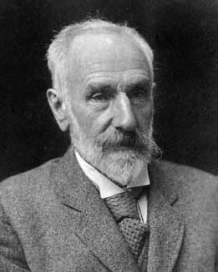
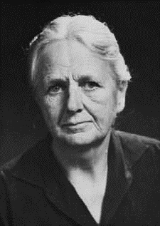
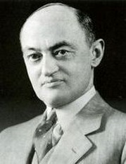
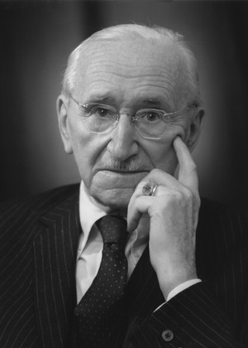
Понятие конкуренции
Подходы к определению конкуренции
поведенческий
структурный
функциональный
Адам Смит
Давид Рикардо
Фрэнсис Эджуорт
Джоан Робинсон
Йозеф Шумпетер
Фридрих фон Хайек

Slide 4
Понятие конкуренции
Подходы к определению конкуренции
Поведенческий подход | Считается исторически первым. Конкуренцию связывают с состязательностью, соперничеством за установление контро- ля на рынке. Ключевым элементом конкурентной борьбы здесь выступают цены, устанавливаемые продавцами на рын- ке.
Английский экономист Адам Смит отождествлял конку- ренцию с «честным, без сговора соперничеством между продавцами за более выгодные условия продажи или по- купки товаров»
Адам Смит

Slide 5
Понятие конкуренции
Подходы к определению конкуренции
Структурный подход | С стал формироваться с конца XIX в. Конкуренция характери- зуется типом рынка и теми условиями, которые преобладают на данном рынке. В рамках данного подхода уделяется внима- ние не столько самому товару и его свойствам, сколько анали- зу структуры рынка, количеству его участников и занимае- мой ими долей на этом рынке
Типы рынков в зависимости от характера конкуренции
совершенная конкуренция
монополистичес-кая конкуренция
олигополия
монополия

Slide 6
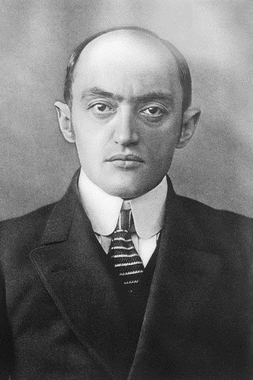
Понятие конкуренции
Подходы к определению конкуренции
Функциональный подход | Конкуренция рассматривается как обязательный элемент рыночного механизма, который играет важную роль в нор- мальном развитии экономики.
Австрийский экономист Йозеф Шумпетер понимает под конкуренцией борьбу «старого с новым», т. е. если произ- водитель внедряет на рынок новый продукт (товар, услу- гу) и ему удаётся закрепить там свои позиции, то с рынка будут вытеснены конкуренты, которые не используют инновации, придерживаются устаревших технологий или их продукция давно не интересна потребителям
Йозеф Шумпетер

Slide 7
Понятие конкуренции
Лауреат премии памяти Нобеля в области эко- номики австрийский экономист Фридрих фон Хайек предложил рассматривать конкуренцию как «процедуру открытия». По его мнению, конкуренция представляет ценность только потому, что её результаты заранее неизвестны и непредсказуемы, они отличны от тех, к кото- рым каждый предприниматель сознательно стремится. Если бы факторы, определяющие действия конкурентов, а соответственно, и ре- зультаты конкуренции были известны зара- нее, обращение к конкуренции не было бы оп- равданным. Но результаты конкуренции не- предсказуемы, поэтому общества, полагаю- щиеся на конкуренцию, в конечном счёте ус- пешнее других достигают своих целей
Фридрих фон Хайек

Slide 8
Понятие конкуренции
Конкуренция – это состязательность, соперничество между экономическими субъектами за наиболее выгодные условия производства и/или реализации товаров и услуг
Роль конкуренции в экономике
Улучшение качества товаров и услуг | Разорение предприятий
Уменьшение цены товаров и услуг | Увольнение работников
Расширение ассортимента продукции | Экономическая нестабильность
Повышение научно-технического уров- ня и улучшение организации производ- ства | Социальная напряжённость в обществе

Slide 9
Виды конкуренции
Виды конкуренции
по методам осуществления
по отраслевой принадлежности
по степени свободы
ценовая (ценовой фактор)
внутриотраслевая
свободная (совер- шенная)
неценовая (качест- во, упаковка, рек- лама, обслужива- ние)
межотраслевая
несовершенная

Slide 10
Виды конкуренции
Конкуренция по степени свободы
Совершенная |  | Большое количество продавцов. Однородная про- дукция. Нет контроля за ценой и влияния на её фор- мирование. Нет барьеров для входа на рынок
Не- со- вер-шен- ная | Монополистическая | Большое количество продавцов. Дифференцирован- ная продукция. Существует исключительное право на свою торговую марку. Важная роль неценовых факторов (бренд, реклама)
 | Олигополия | Несколько продавцов (2-5). Могут быть сговоры по цене. Вход на рынок затруднён (большой капитал либо законодательные ограничения). Как правило, высокотехнологичные и затратные отрасли. Важ- ную роль играет доступ к информации
 | Монополия | Один продавец. Уникальный продукт. Исключитель- ное право устанавливать цену. Невозможно войты на рынок

